Slide 1
Из опыта работы: «Роль воспитателя и младшего воспитателя в привитии интереса к простейшим трудовым действиям у детей младшего дошкольного возраста». Воспитатель младшей «А» группы: Яковлева Т.Ю. 2018

Slide 2
Цели и задачи трудового воспитания по ФГОС ДОО:
формирование положительного отношения детей к труду.
Задачи:
- развитие трудовой деятельности;
- воспитание ценностного отношения к собственному труду, труду других людей и его результатам;
- формирование первичных представлений о труде взрослых, его роли в обществе и жизни каждого человека;

Slide 3
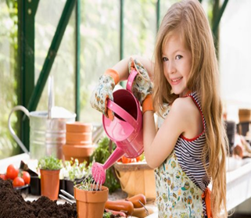
Труд способен:
укрепить физические качества;
развить умственные способности; повлиять на мышление, так как есть необходимость сравнивания, сопоставления предметов и т. д.;
развить самостоятельность, ответственный подход, инициативу;

Slide 4
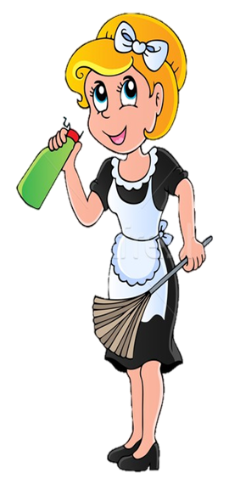

Slide 5
Формирование трудовой деятельности
Обязанности воспитателя
Обязанности младшего воспитателя
1. Добиваться формирования необходимых предпосылок трудовой деятельности. Формирование, необходимые для данного возраста, трудовых навыков, положительного отношения к труду
2. Формирует у детей знания о труде взрослых
3. Организует труд дошкольников, учитывая потребности и возможности каждого ребёнка
4. Осуществляет контроль и руководит трудовой деятельностью детей
5. Подбирает необходимое оборудование для труда, расставляет его с учётом педагогической целенаправленности
6. Содействует созданию в группе трудовой атмосферы
1. Совместно с воспитателем и под его руководством формирует необходимые для данного возраста трудовые навыки, положительное отношение к труду
2. В сотрудничестве с воспитателем и под его руководством осуществляет контроль и руководит дежурством детей по столовой
3. Учитывая личные нужды и возможности каждого ребёнка, поручает трудовые поручения, привлекает детей к совместному хозяйственно-бытовому труду

Slide 6
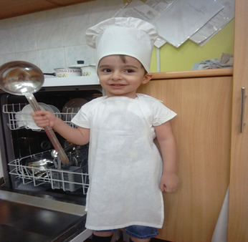
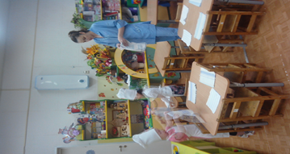
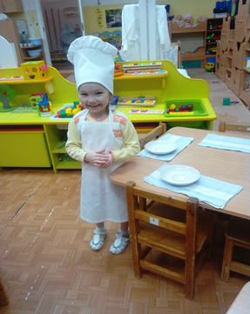
Формирование умений, необходимых
при дежурстве по столовой

Slide 7
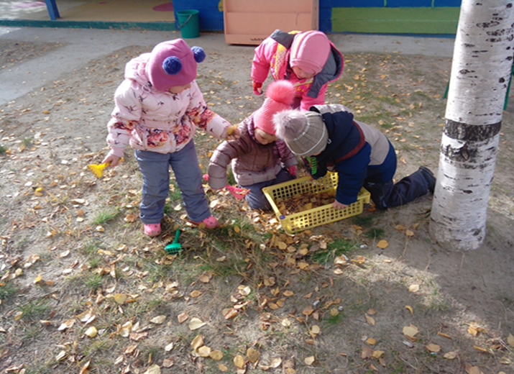
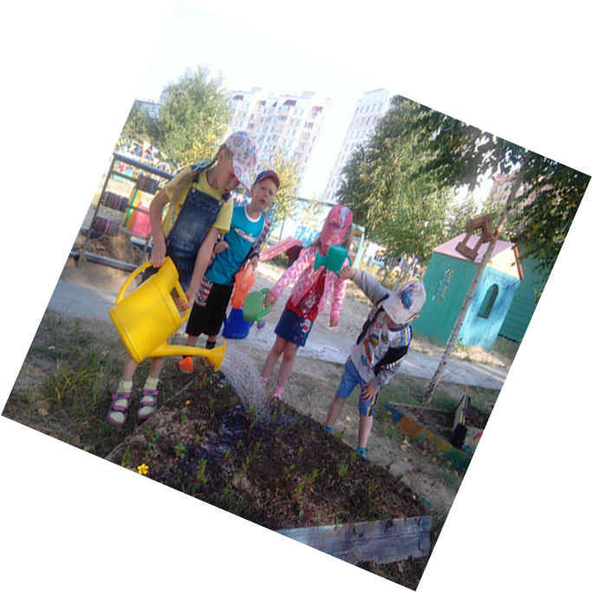
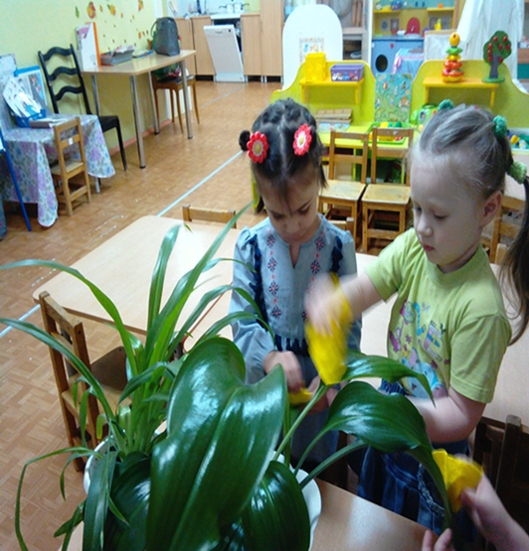
Труд в природе и в уголке природы

Slide 8
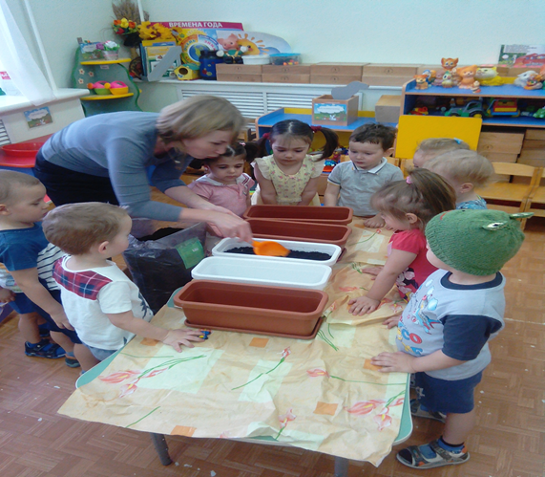
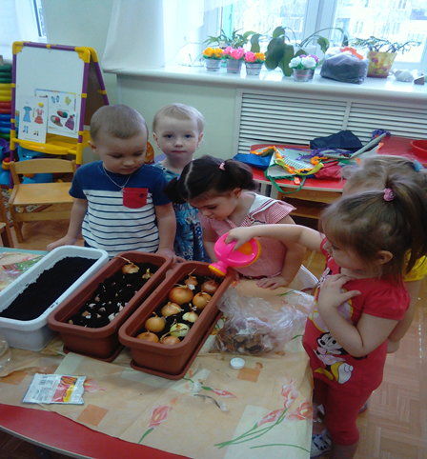
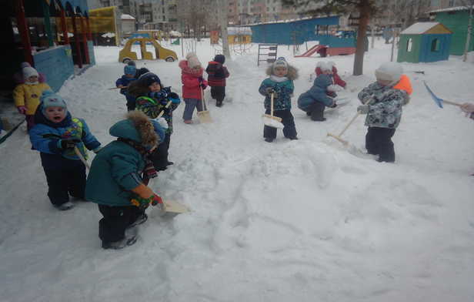
Труд в природе

Slide 9
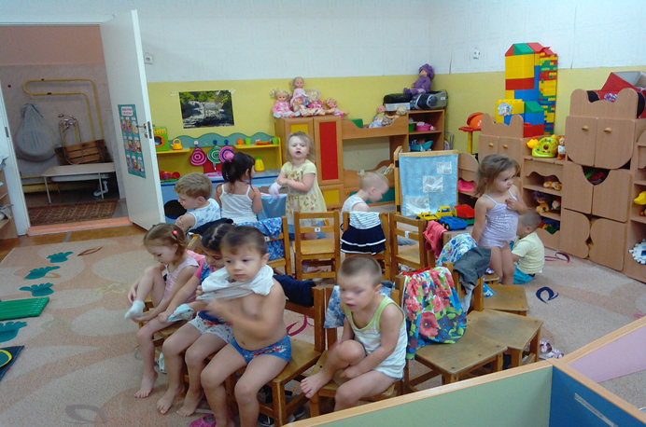
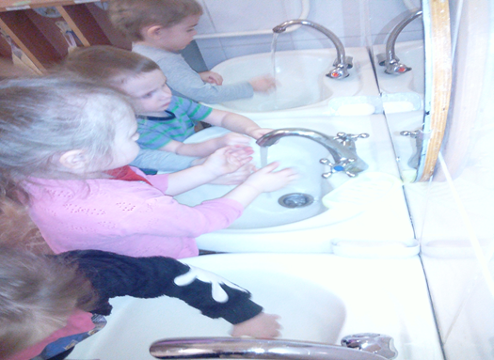
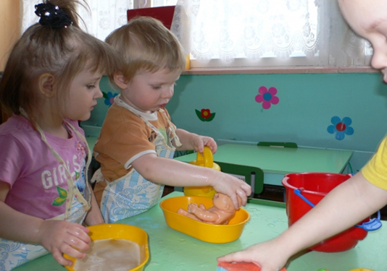
Самообслуживание и хозяйственно-бытовой труд

Slide 10
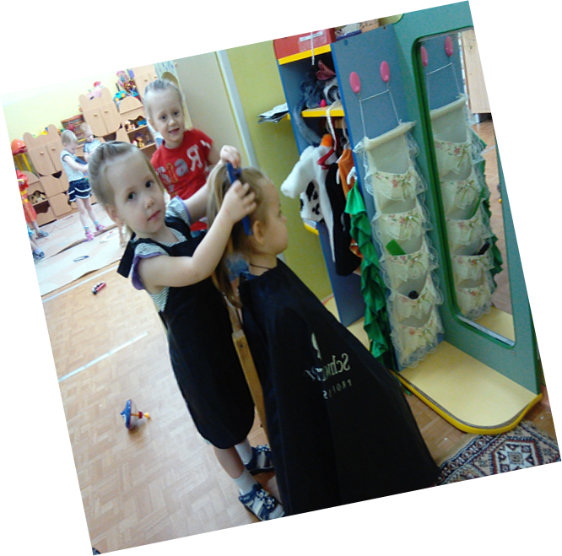
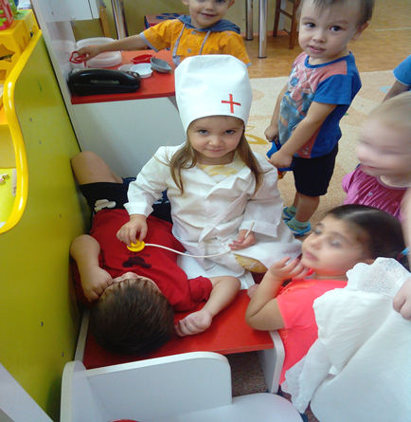
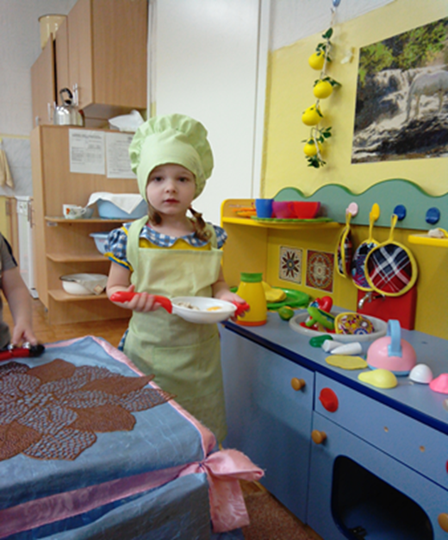

Slide 11
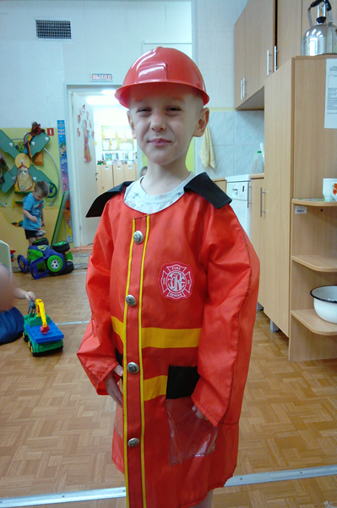
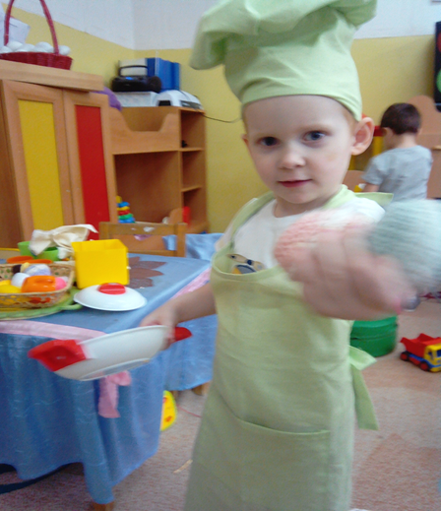
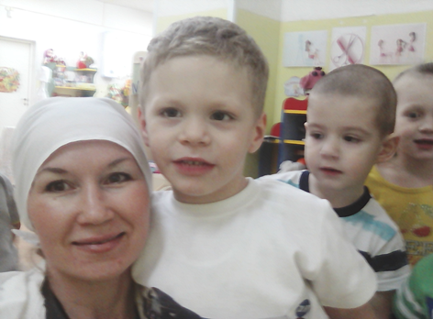
Формирование первичных представлений о труде взрослых

Slide 12
Основные нюансы: - ситуативный характер - простота и понятность требований - поощрять любые успехи, хвалить - объяснять цели всех действий, анализировать результаты - индивидуальные поручения

Slide 13
Основные методы трудового воспитания ребенка 3-4 лет:
показ действия на личном примере, объяснения;
наблюдения;
игровой процесс (различные упражнения);
чтение литературных произведений «Мойдодыр» и т. п.

Slide 14
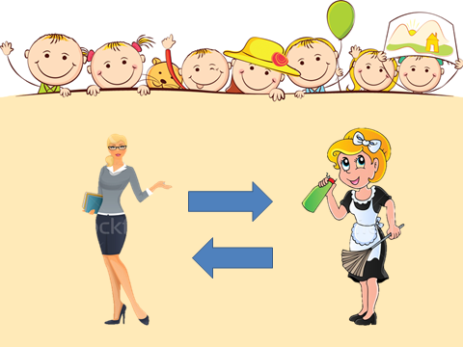
Взаимосвязь
Взаимопонимание
Взаимопомощь
Взаимовыручка
Единство требований к детям

Slide 15
Литература:
Бондаренко А. К. Любить труд на родной земле. — М.: Просвещение, 1987.
Буре Р. С. Нравственно-трудовое воспитание детей в детском саду — М.: Просвещение, 1987.
Комарова Т. С, Куцакова А. В.,Павлова А. Ю. Трудовое воспитание в детском саду. — М.: Мозаика — Синтез, 2005.
Методические рекомендации к программе воспитания и обучения в детском саду / Под ред. М. А. Васильевой, В. В. Гербовой, Т С. Комаровой. — М.: ИД «Воспитание дошкольника», 2008.
Интернет источники:
http://gopsy.ru/semja/vospitanie-detej/trudovoe-vospitanie-v-detskom-sadu.html
https://nsportal.ru/detskii-sad/vospitatelnaya-rabota/2016/04/06/metodicheskaya-model-trudovogo-vospitaniya-v-dou
https://xn--j1ahfl.xn--p1ai/library/rol_trudovogo_vospitaniya_v_rabote_vospitatelya_dou_081835.html

Slide 16
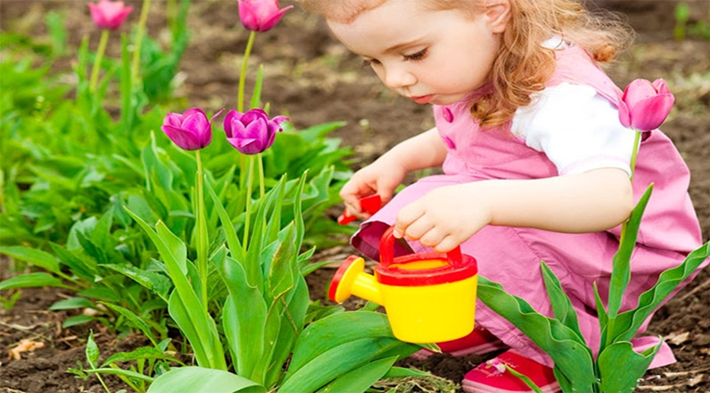
Спасибо за внимание!
Март 2018 год

